Slide 1
BÀI 6: DỮ LIỆU ÂM THANH VÀ HÌNH ẢNH
BIỂU DIỄN ÂM THANH
BIỂU DIỄN HÌNH ẢNH

Slide 2
CÁC EM HÃY QUAN SÁT MỘT SỐ HÌNH ẢNH VÀ ĐOẠN ÂM THANH SAU

Slide 4
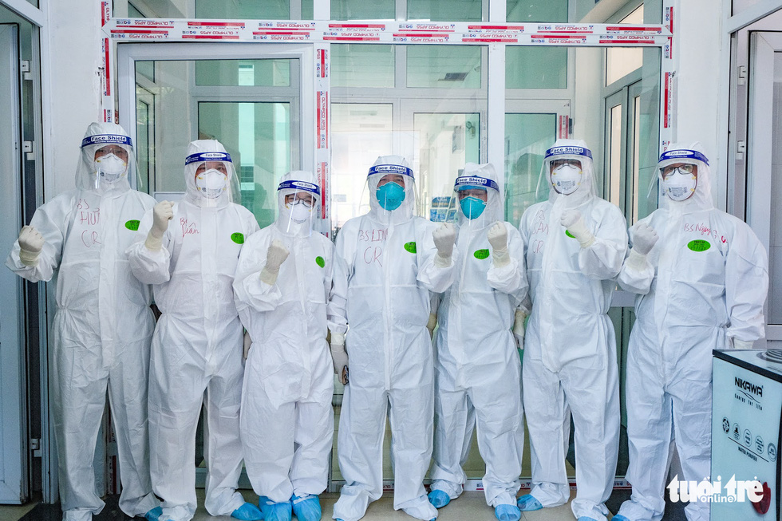

Slide 6
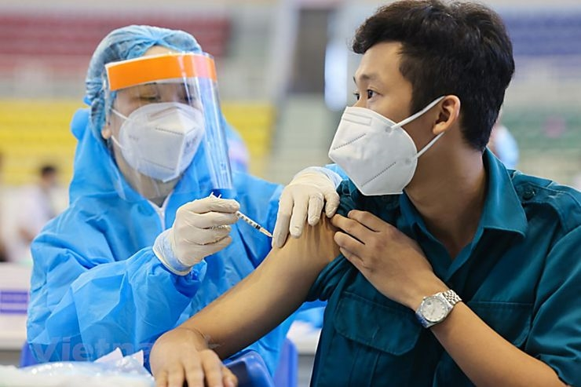

Slide 7
CÁC EM HÃY LẤY 2 HÌNH ẢNH VÀ 1 ĐOẠN NHẠC MÀ CÁC EM YÊU THÍCH. HÃY NHẬN XÉT VỀ HÌNH ẢNH VÀ ĐOẠN ÂM THANH CỦA CÁC EM?

Slide 8
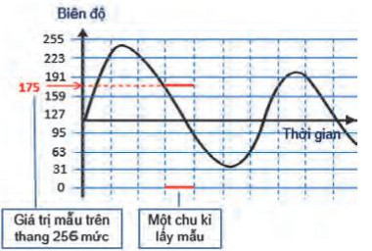
I. BIỂU DIỄN ÂM THANH
Âm thanh được truyền đi như thế nào?

Slide 9
I. BIỂU DIỄN ÂM THANH
a. Số hóa âm thanh
Có dạng hình sin
Âm thanh analog (âm thanh tương tự)

Slide 10
I. BIỂU DIỄN ÂM THANH
a. Số hóa âm thanh
HOẠT ĐỘNG
+ Nhóm 1: Tìm hiểu về lấy mẫu.
+ Nhóm 2: Tìm hiểu về biểu diễn giá trị mẫu.
+ Nhóm 3: Biểu diễn âm thanh.
+ Nhóm 4: Tìm hiểu về tốc độ bit và DCA(Digial to Analog Converter).

Slide 11
I. BIỂU DIỄN ÂM THANH
a. Số hóa âm thanh
Phương pháp điều chế mã xung
Bước 1:
Lấy mẫu
Bước 2: Biễu diễn giá trị mẫu
Bước 3: Biểu diễn âm thanh

Slide 12
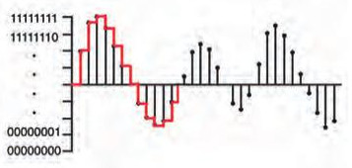
I. BIỂU DIỄN ÂM THANH
a. Số hóa âm thanh
Âm thanh trung thực: Chu kì lấy mẫu nhỏ và thang lấy mẫu chi tiết. Dữ liệu lớn
Tốc độ biết (bit – tate) là số bit cần thiết để biểu diễn trong một giây âm thanh. Tốc độ bit càng lớn thì chất lượng càng tốt.

Slide 13
I. BIỂU DIỄN ÂM THANH
b. Các định dạng lưu trữ âm thanh
HOẠT ĐỘNG
- Nhóm 1: Trình bày phương pháp nén nhưng không làm giảm chất lượng âm thanh. Lấy ví dụ.
- Nhóm 2: Trình bày phương pháp nén dữ liệu có bỏ bớt một phần thông tin âm thanh. Lấy ví dụ.

Slide 14
I. BIỂU DIỄN ÂM THANH
b. Các định dạng lưu trữ âm thanh
Phương pháp điều chế nén dữ liệu nhưng không làm giảm chất lượng âm thanh (lossless)
FLAC, M4A
PCM(WAV)
Âm thanh trung thực, kích thức lớn
Phương pháp nén dữ liệu có bớt một phần thông tin âm thanh
MP3, WMA, AAC

Slide 15
II. BIỂU DIỄN HÌNH ẢNH
HOẠT ĐỘNG
- Nhóm 1: Điểm ảnh là gì? Bitmap là gì? Bit depth là gì?
- Nhóm 2: Tìm hiểu về ảnh màu
- Nhóm 3: Tìm hiểu về ảnh đen
- Nhóm 4: Tìm hiểu về ảnh xám

Slide 16
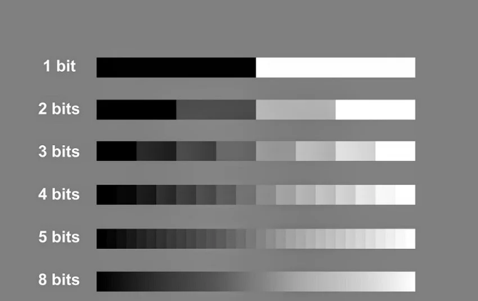
II. BIỂU DIỄN HÌNH ẢNH
Độ sâu màu
Ảnh đen trắng
1 bit = 2 màu
0: trắng
1: đen
Bit depth
Ảnh màu
24 bit = 16,7 triệu màu
Đỏ (255,0,0)
Xanh lá (0,255,0)
Đen (0,0,0)
Số bit mã hóa thông tin của điểm ảnh
Ảnh xám
8 bit = 256 màu

Slide 17
II. BIỄU DIỄN HÌNH ẢNH
HOẠT ĐỘNG
- Nhóm 1: Trình bày phương pháp nén nhưng không làm giảm chất lượng. Lấy ví dụ.
- Nhóm 2: Trình bày phương pháp nén dữ liệu có giảm một phần thông tin. Lấy ví dụ.

Slide 18
II. BIỄU DIỄN HÌNH ẢNH
Các dạng lưu trữ hình ảnh bitmap
Phương pháp nén nhưng không làm giảm chất lượng
PNG
Ảnh bitmap(.bmp)
Ảnh kích thước lớn, tốn bộ nhớ
Phương pháp nén Có giảm bớt một phần thông tin
JPG

Slide 19
LUYỆN TẬP
Câu 1: Phương pháp cơ bản số hoá âm thanh là gì?
A. Khếch đại mã xung
B. Ngắt mã xung
C. Truyền mã xung
D. Điều chế mã xung

Slide 20
Câu 2: Phương pháp điều chế mã xung được thực hiện qua mấy bước?
1
B. 2
C. 3
D. 4

Slide 21
Câu 3: Chu kì lấy mẫu là gì?
A. Khoảng thời gian giữa 2 lần điều chế mã xung
B. Khoảng thời gian giữa 3 lần điều chế mã xung
C. Khoảng thời gian giữa 2 lần lấy mã xung
D. Là thời điểm cách đều nhau

Slide 22
Câu 4: Ảnh bitmap có phần mở rộng là gì?
A. .JPG
B. .BMP
C. .PNG
D. .PIC

Slide 23
Câu 5: Ảnh xám thông dụng có độ sâu màu là bao nhiêu bit?
A. 4
B. 8
C. 32
D. 64

Slide 24
THE END

